Slide 1
Схемы активного формирователя противофазных сигналов
Студент: Усманов М.К.
Научный руководитель: Кондратенко С.В.

Slide 2
Цель работы:
Рассмотреть преимущества противофазных сигналов.
Рассмотреть примеры их применения.
Сравнить аналоговые и цифровые схемы формирования противофазных сигналов, выявить их характеристики и выбрать наилучшую схему.

Slide 3
Преимущества противофазных сигналов
Более точная определенность
Более высокая скорость работы
При равных условиях — большее соотношение сигнал/шум
Лучшая помехозащищенность
Меньший уровень электромагнитного излучения

Slide 4
Примеры применения противофазных сигналов
Интерфейсы группы RS (например RS-485)
Высокоскоростные интерфейсы последовательной передачи данных
LVDS
CML
LVPECL
Витые пары

Slide 5
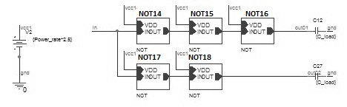
Цифровые варианты схемы: схема с инвертором

Slide 6
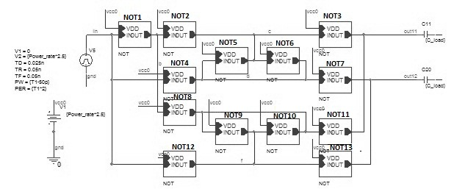
Цифровые варианты схемы: схема с обратными связями

Slide 7
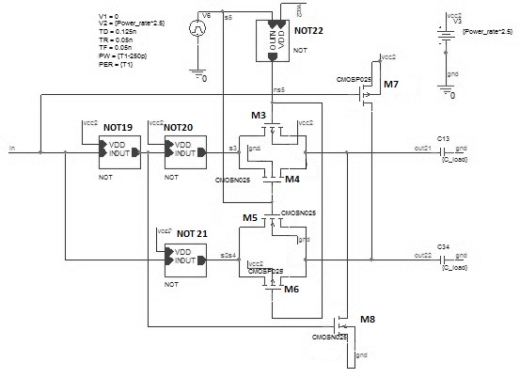
Цифровые схемы: комплементарый формирователь

Slide 8
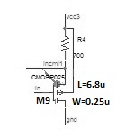
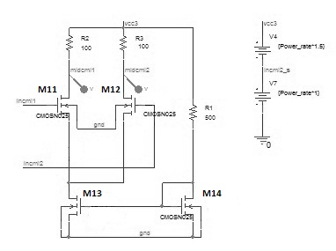
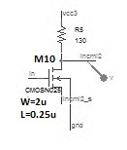
Аналоговые схемы: CML- каскад

Slide 9

Критерий противофазности
Где t0 —начальный отсчет времени, Uс.ф.— синфазная составляющая ПС, U0 — постоянная составляющая синфазной составляющей ДС (СС ДС), T — единичный интервал сигнала.

Slide 10
Значения критерия противофазности
Схема формирования | КП2 | В процентах
С использованием ОС | 6,5271x10⁻³ | 0,65271%
Без использования ОС | 20,300x10⁻³ | 2,0300%
Комплементарная | 28,293x10⁻³ | 2,8293%
CML-каскад | 2,6870x10⁻³ | 0,26870%

Slide 11
Потребляемый ток/мощность схем
Схема формирования | Потребляемая мощность, мВт | Потребляемый ток, мА
С использованием ОС | 4.2 | 1,67
Без использования ОС | 1,4 | 0,56
Комплементарная | 1,6 | 0,62
CML-каскад | 25,9 | 11,6

Slide 12
Выводы
Рассмотрены:
Преимущества противофазных сигналов
Примеры их применения
Характеристики схем формирователей
Выяснилось, что наилучшим критерием противофазности обладает CML-каскад, однако это достигается путем большого энергопотребления.

